Slide 1
제1부 자바 리뷰(2)
클래스와 객체 고급
[핵심 포인트]
배열 객체를 선언하고 생성하는 방법을 안다.
오버로딩의 개념과 구조를 안다.
생성자 오버로딩과 메소드 오버로딩을 설계 및 구현할 수 있다.

Slide 2
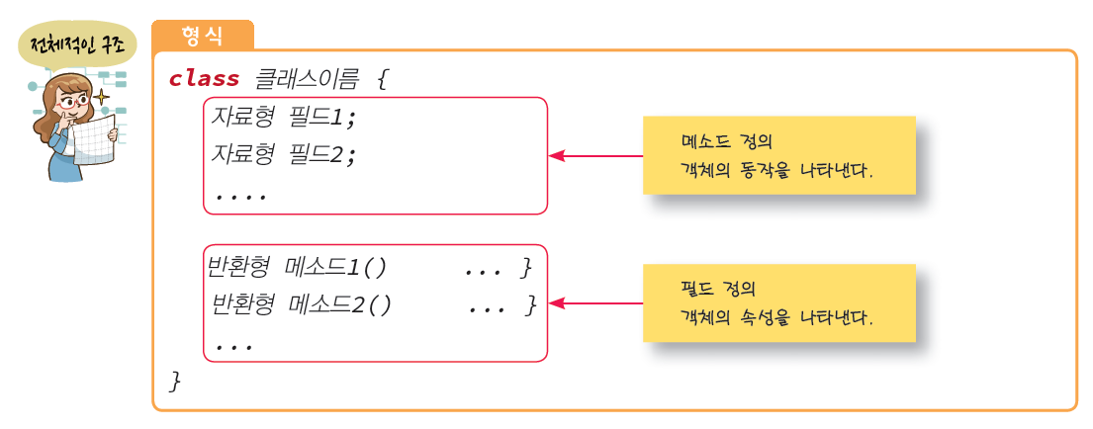
클래스와 객체
객체지향 프로그래밍 → 클래스를 추가해 나가는 과정
클래스(class): 객체를 만드는 설계도
클래스로부터 만들어지는 각각의 객체: 그 클래스의 인스턴스(instance)
클래스 구조
필드
멤버
메소드

Slide 3
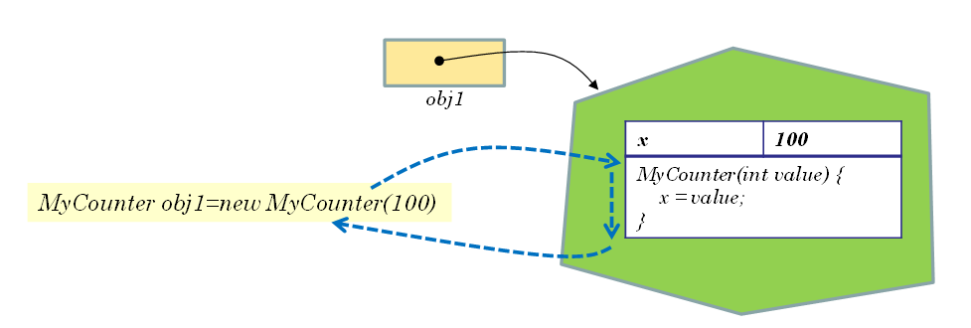
생성자
객체가 생성될 때 필드 초기화 절차를 실행하는 메소드
생성자 정의 방법 특정 규칙
클래스와 이름이 같아야 한다.
리턴 타입이 없다. (void도 아니다.)

Slide 4
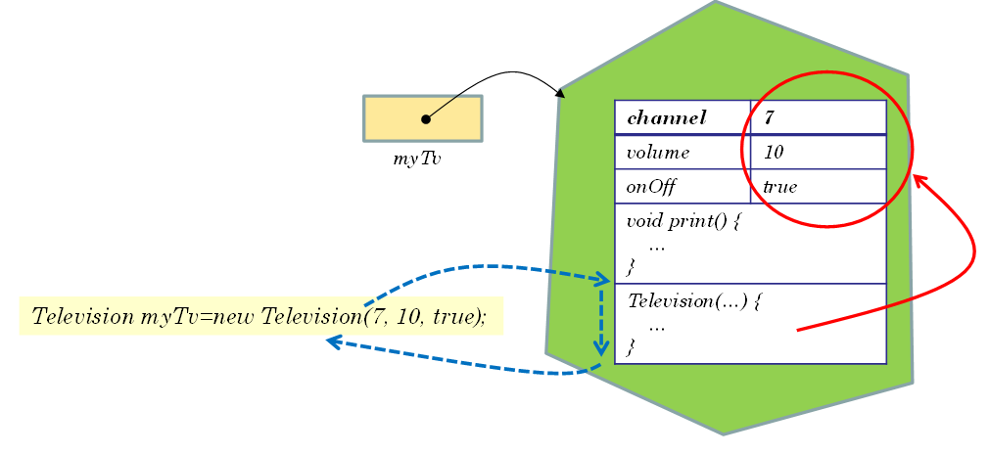
생성자
public class Television {
private int channel; // 채널 번호
private int volume; // 볼륨
private boolean onOff; // 전원 상태
Television(int c, int v, boolean o) {
channel = c;
volume = v;
onOff = o;
}
void print() {
System.out.println("채널은 " + channel + "이고 볼륨은 " + volume + "입니다.");
}
}
예시
public class TelevisionTest {
public static void main(String[] args) {
Television myTv = new Television(7, 10, true);
myTv.print();
Television yourTv = new Television(11, 20, true);
yourTv.print();
}
}

Slide 5
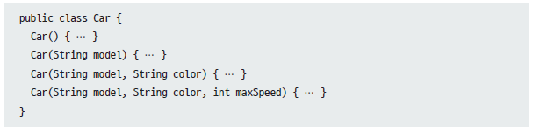
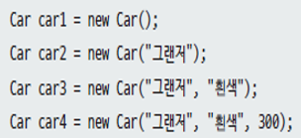

생성자 오버로딩(Overloading)
매개변수의 타입, 개수, 순서가 다른 생성자 여러 개 선언
매개 변수의 타입, 개수, 선언된 순서 같은 경우, 매개 변수 이름만 바꾸는 것은 생성자 오버로딩 아님
외부에서 제공되는 다양한 데이터를 사용하여 객체화하기 위해 생성자 오버로딩 사용

Slide 6
생성자 오버로딩(Overloading)
public class Student {
private int number;
private String name;
private int age;
Student() {
number = 100;
name = "New Student";
age = 18;
}
Student(int number, String name, int age) {
this.number = number;
this.name = name;
this.age = age;
}
@Override
public String toString() {
return "Student [number=" + number + ", name=" + name + ", age=" + age + "]";
}
}
예시
this는 현재 객체를 나타낸다

Slide 7
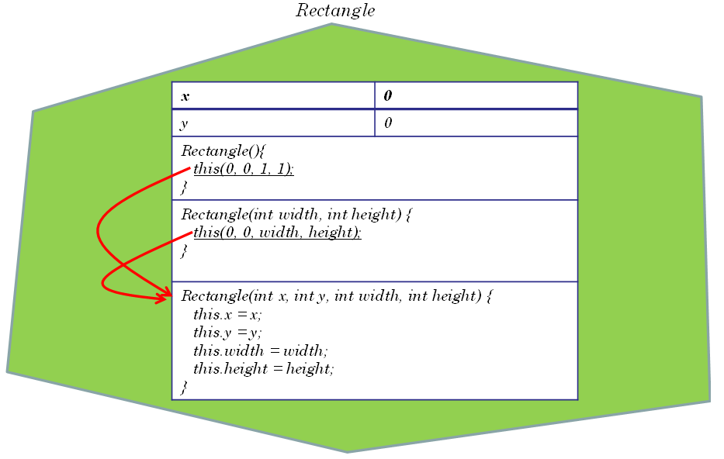
생성자 this()
public class Rectangle {
private int x, y;
private int width, height;
Rectangle() {
this(0, 0, 1, 1);
}
Rectangle(int width, int height) {
this(0, 0, width, height);
}
Rectangle(int x, int y, int width, int height) {
this.x = x;
this.y = y;
this.width = width;
this.height = height;
}
// ...
}
예시
this()는 같은 클래스의 다른 생성자를 호출할 때 사용

Slide 8
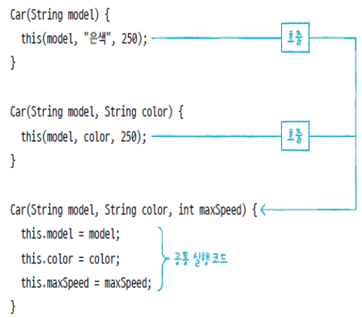
생성자 this()
필드의 초기화 내용을 한 생성자에만 집중해서 작성
나머지 생성자는 초기화 내용 가진 생성자인 this()를 호출
생성자 오버로딩 증가 시 중복 코드 발생 문제 해결
this()는 생성자 첫 줄에서만 허용

Slide 9
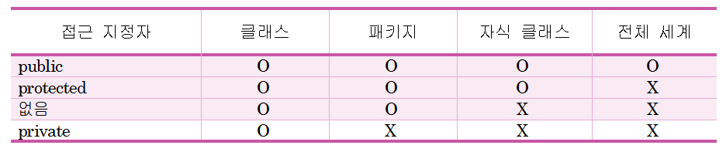
접근제어
타 클래스가 특정한 필드나 메소드에 접근하는 것을 제어
클래스 접근제한: 디폴트, public
디폴트 클래스: 패키지 내
라이브러리 클래스는 모두 public
생성자 접근제한: public, protected, default, private

Slide 10
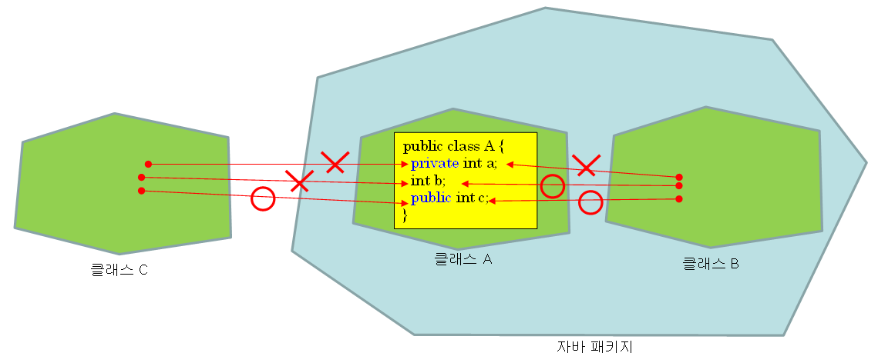
접근제어
예제
자식클래스
class A {
private int a; // 전용
int b; // 디폴트
public int c; // 공용
}
public class Test {
public static void main(String args[]) {
A obj = new A(); // 객체 생성
obj.a = 10; // 전용 멤버는 다른 클래스에서는 접근 안 됨
obj.b = 20; // 디폴트 멤버는 접근할 수 있음
obj.c = 30; // 공용 멤버는 접근할 수 있음
}
}
protected int x;

Slide 11
배열 선언과 생성
배열
같은 타입의 데이터가 연속된 메모리 공간 저장
인덱스(index)를 이용하여 데이터에 접근
한번 생성된 배열의 길이는 변경할 수 없음
배열 객체 변수의 선언 방법
참조할 배열 객체 없는 경우 배열 변수는 null값으로 초기화
배열 객체 변수의 생성 방법
값 목록으로 배열 생성
new 연산자를 이용해서 배열 생성
new 연산자와 값 목록을 통해 배열 생성
타입[ ] 변수 = { 값0, 값1, 값2, 값3, … };
Ex) int[ ] dArr={10, 20, 30, 40, 50};
타입[ ] 변수 = new 타입[크기];
Ex) int[ ] dArr = new int[5];
int[ ] intArray;
double[ ] doubleArray;
String[ ] strArray;
int intArray[ ];
double doubleArray[ ];
String strArray[ ];
타입[ ] 변수;
변수 = new 타입[] { 값0, 값1, 값2, 값3, … };
Ex) int[ ] dArr;
dArr= new int[]{10, 20, 30, 40, 50};
타입[ ] 변수 = null;

Slide 12
필드 초기화
필드 선언 시
인스턴스 초기화 블록(instance initializer block)
public class Car {
int speed;
Car() {
System.out.println("속도는 " + speed);
}
{
speed = 100;
}
public static void main(String args[]) {
Car c1 = new Car();
Car c2 = new Car();
}
}

Slide 13
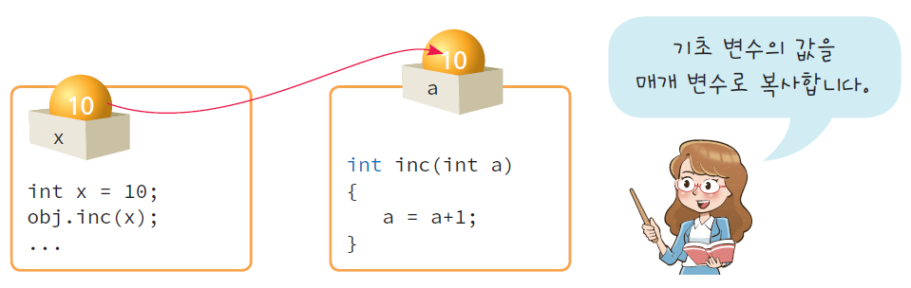
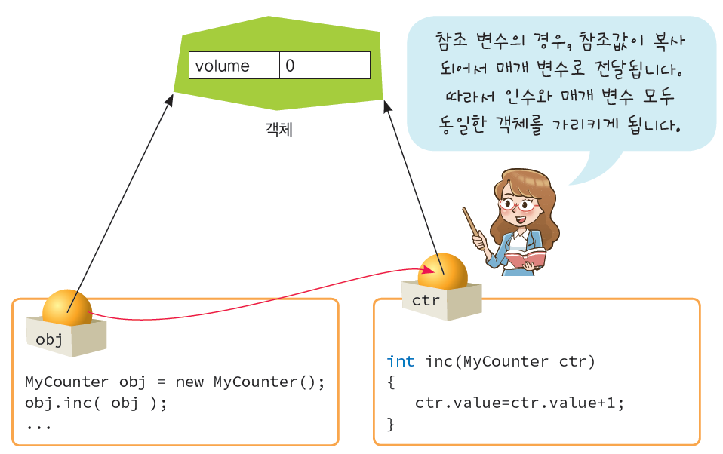
메소드 인수 전달
기초형 변수가 전달되는 경우
객체가 전달되는 경우

Slide 14
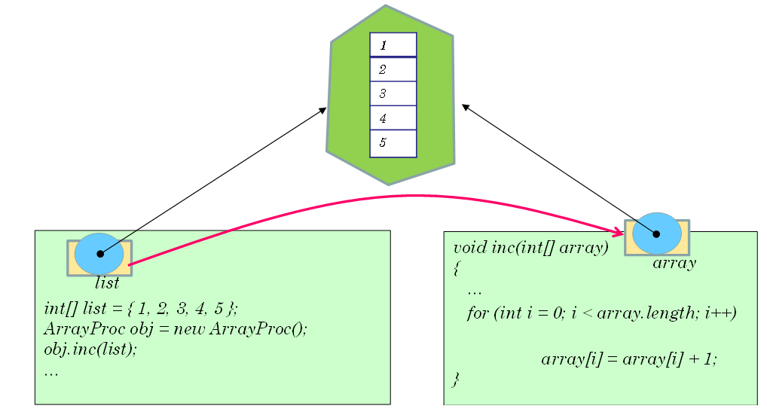
메소드 인수 전달
배열이 전달되는 경우: 배열도 객체

Slide 15
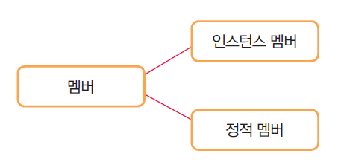
클레스 멤버
인스턴스 멤버와 정적 멤버

Slide 16
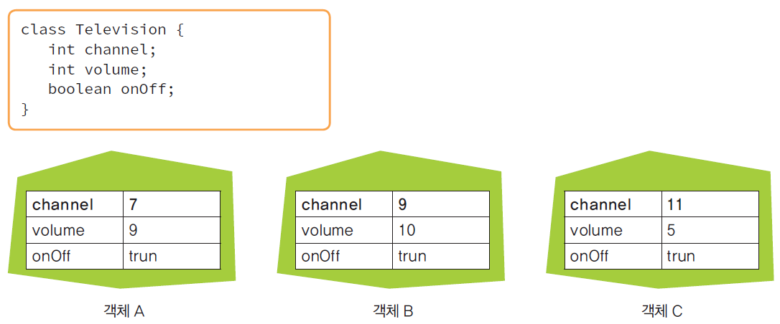
클레스 멤버
인스턴스 변수: 인스턴스 마다 생성

Slide 17
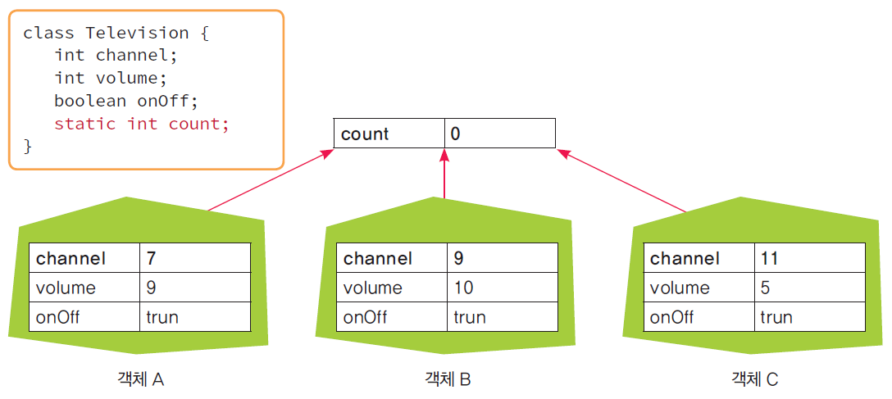
클레스 멤버
정적 변수: 인스턴스에 공통, 하나의 클래스에 하나 존재

Slide 18
클레스 멤버
예시
public class Car {
private String model;
private String color;
private int speed;
// 자동차의 시리얼 번호
private int id;
private static int numbers = 0;
public Car(String m, String c, int s) {
model = m;
color = c;
speed = s;
// 자동차의 개수를 증가하고 id에 대입한다.
id = ++numbers;
}
}
public class CarTest {
public static void main(String args[]) {
Car c1 = new Car("S600", “white”, 80);
Car c2 = new Car("E500", “blue”, 20);
int n = Car.numbers; // 정적 변수
System.out.println(“총 생성된 자동차 수 = " + n);
}
}
지금까지 생성된 자동차 수 = 2

Slide 19
클레스 멤버
정적 메소드: static 수식자를 메소드 앞에 붙이며 클래스 이름을 통하여 호출

Slide 20
클레스 멤버
예시
public class Car {
private String model;
private String color;
private int speed;
private int id;
private static int numbers = 0;
public Car(String m, String c, int s) {
model = m;
color = c;
speed = s;
// 자동차의 개수를 증가하고 id에 대입한다.
id = ++numbers;
}
// 정적 메소드
public static int getNumberOfCars() {
return numbers; // OK!
}
}
public class CarTest {
public static void main(String args[]) {
Car c1 = new Car("S600", “white”, 80); // 첫 번째 생성자 호출
Car c2 = new Car("E500", “blue”, 20); // 첫 번째 생성자 호출
int n = Car.getNumberOfCars(); // 정적 메소드 호출
System.out.println("지금까지 생성된 자동차 수 = " + n);
}
}
지금까지 생성된 자동차 수 = 2

Slide 21
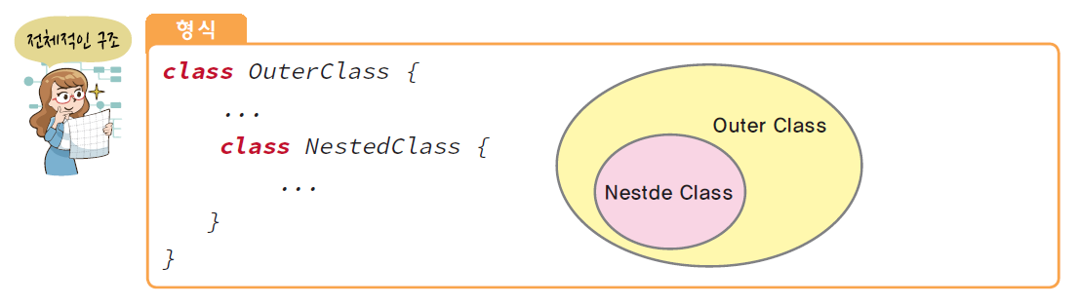
내장 클래스
형식

Slide 22
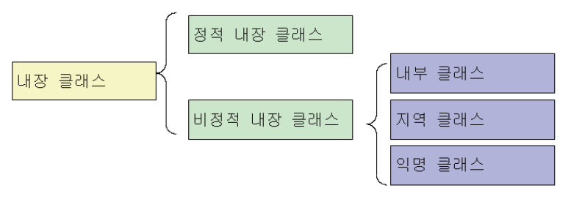
내장 클래스
분류

Slide 23
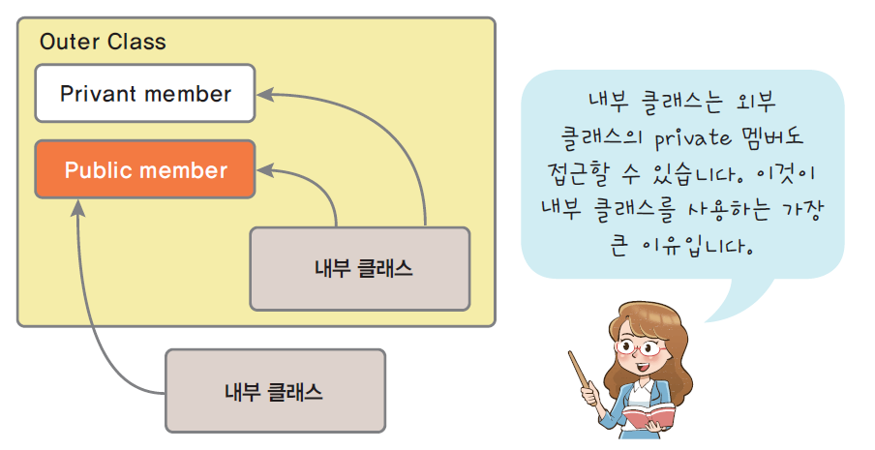
내장 클래스
내부 클래스

Slide 24
내장 클래스
예시
import java.util.ArrayList;
public class GameCharacter {
private class GameItem {
String name;
int type;
int price;
int getPrice() {
return price;
}
@Override
public String toString() {
return "GameItem [name=" + name + ", type=" + type + ", price=" + price + "]";
}
}
}

Slide 25
내장 클래스
예시
private ArrayList<GameItem> list = new ArrayList<>();
public void add(String name, int type, int price) {
GameItem item = new GameItem();
item.name = name;
item.type = type;
item.price = price;
list.add(item);
}
public void print() {
int total = 0;
for (GameItem item : list) {
System.out.println(item);
total += item.getPrice();
}
System.out.println(total);
}
}

Slide 26
내장 클래스
예시
public class GameChracterTest {
public static void main(String[] args) {
GameCharacter charac = new GameCharacter();
charac.add("Sword", 1, 100);
charac.add("Gun", 2, 50);
charac.print();
}
}
GameItem [name=Sword, type=1, price=100]
GameItem [name=Gun, type=2, price=50]
150

Slide 27
정리해 보면…필수 키워드
배열 객체 변수의 선언과 생성 & 인덱스
오버로딩(Overloading)
생성자 오버로딩
메소드 오버로딩
필드 초기화
객체에 인수 전달
인스턴스 멤버와 정적 멤버
내부클래스

